Slide 1
SLEEPER
Решение всех современных проблем (или большинства), выполненное Марком и Тимофеем.

Slide 2
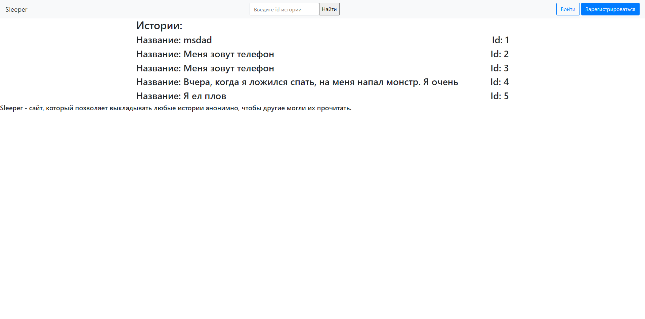
При входе пользователь попадает на главную страницу, где отображены все истории и их id, также есть возможность читать истории, введя их id и возможность регистрации или авторизации. Любая история показывается как: Название(до 60 символов), id.

Slide 3
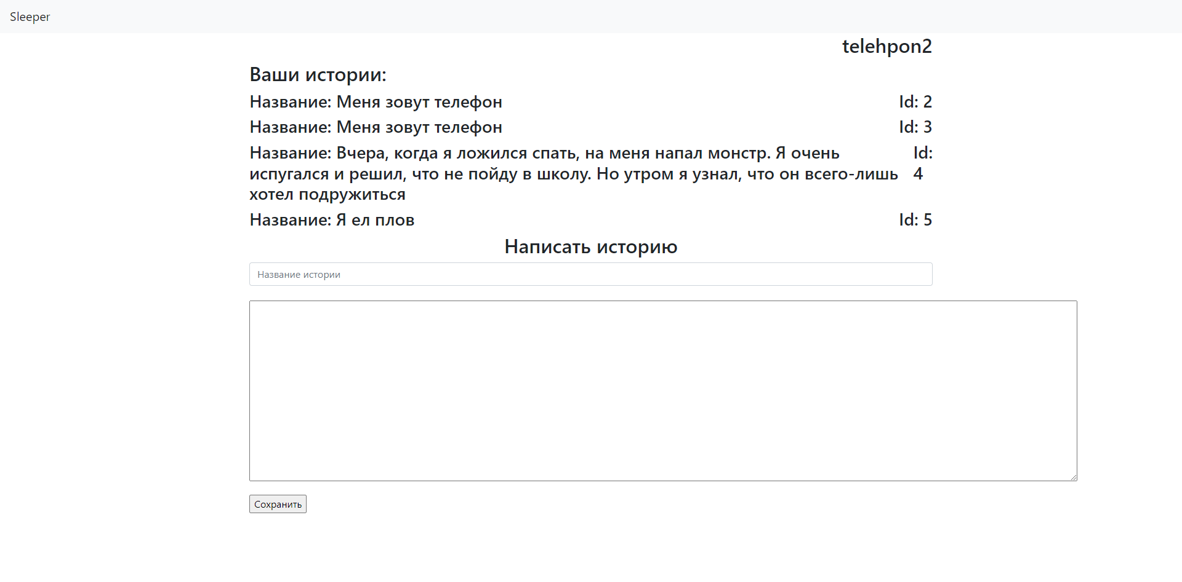
Затем, получив доступ к аккаунту, пользователь может выйти с аккаунта, просто нажав на логотип, написать историю, увидеть список всех своих историй. Создание истории - написать название и саму историю, нажать кнопку "сохранить".

Slide 4
API
Есть возможность получить .json файл, по id пользователя:
{
"user": [
{
"name": никнейм пользователя,
"own_stories": id всех его историй
}
]
}
Есть возможность получить .json файл, со всеми пользователями:
{
"users": [
{
"name": никнейм пользователя,
"own_stories": id всех его историй
}
]
}

Slide 5
API
Есть возможность получить .json файл, по id истории
{
"story": [
{
"name": название истории,
"text": текст истории
}
]
}
Есть возможность получить .json файл, по id истории
{
"stories": [
{
"name": название истории,
"text": текст истории
}
]
}

